Slide 1
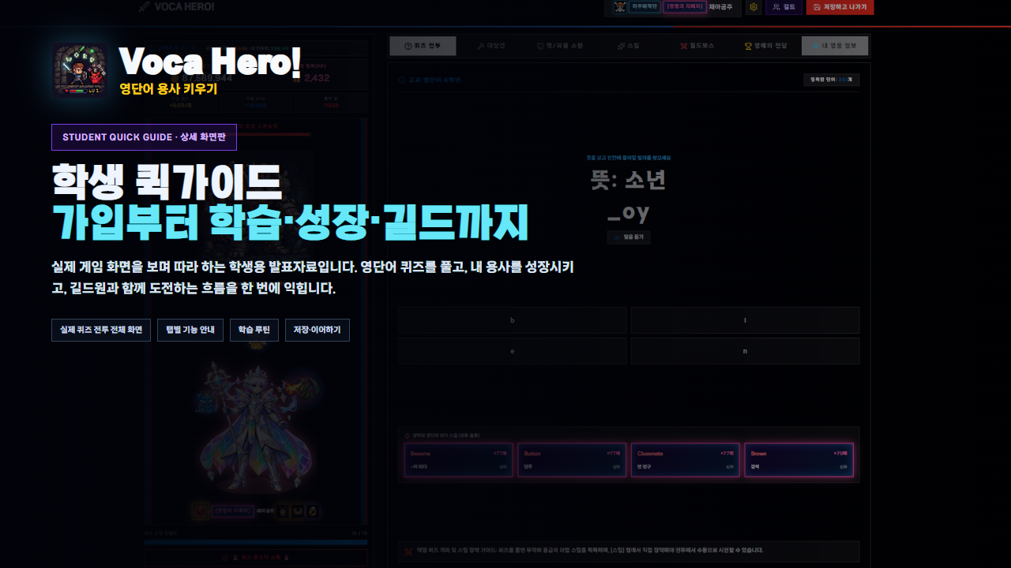
Notes:
편집 안내: 배경은 검수된 학생 퀵가이드 화면입니다.
빨간 번호 원형은 독립 도형이므로 화면을 보며 원하는 위치로 드래그하세요.
번호 크기와 색상은 복사 후 서식 복사로 통일할 수 있습니다.
[Sources] Voca Hero 프로젝트 내부 화면 및 가이드 소스

Slide 2
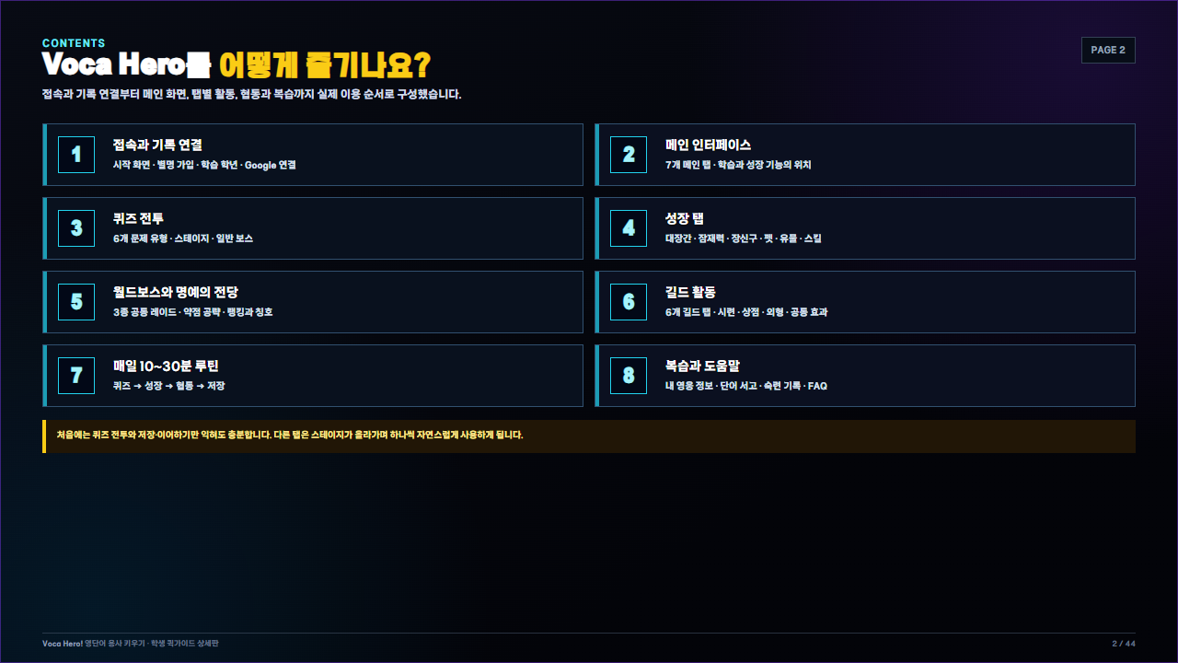
Notes:
편집 안내: 배경은 검수된 학생 퀵가이드 화면입니다.
빨간 번호 원형은 독립 도형이므로 화면을 보며 원하는 위치로 드래그하세요.
번호 크기와 색상은 복사 후 서식 복사로 통일할 수 있습니다.
[Sources] Voca Hero 프로젝트 내부 화면 및 가이드 소스

Slide 3
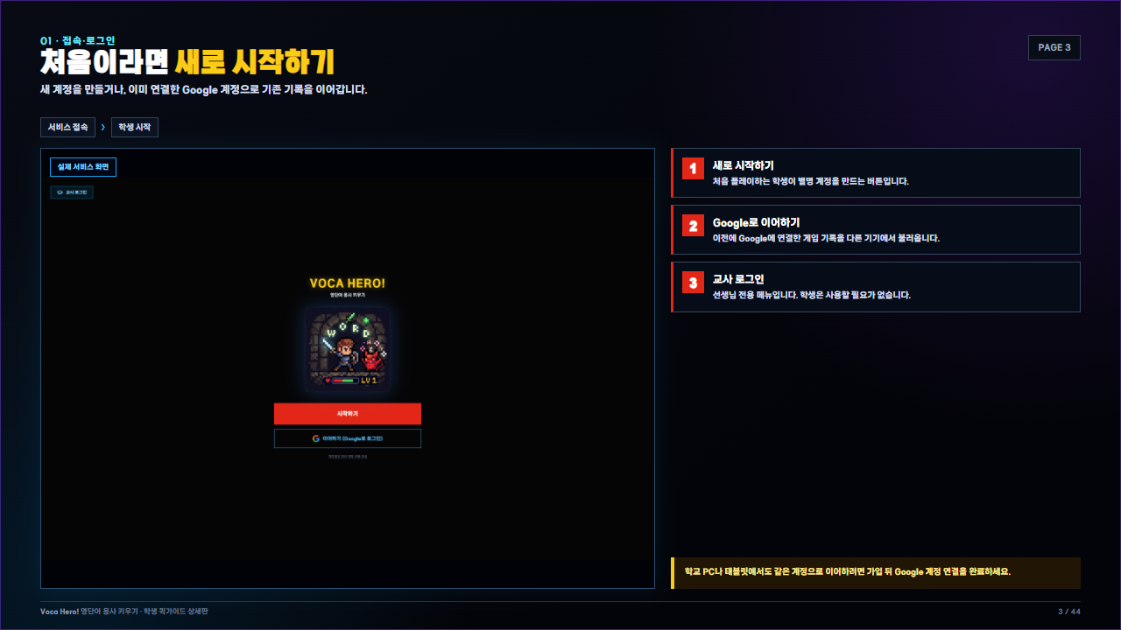
3
1
2
Notes:
편집 안내: 배경은 검수된 학생 퀵가이드 화면입니다.
빨간 번호 원형은 독립 도형이므로 화면을 보며 원하는 위치로 드래그하세요.
번호 크기와 색상은 복사 후 서식 복사로 통일할 수 있습니다.
[Sources] Voca Hero 프로젝트 내부 화면 및 가이드 소스

Slide 4
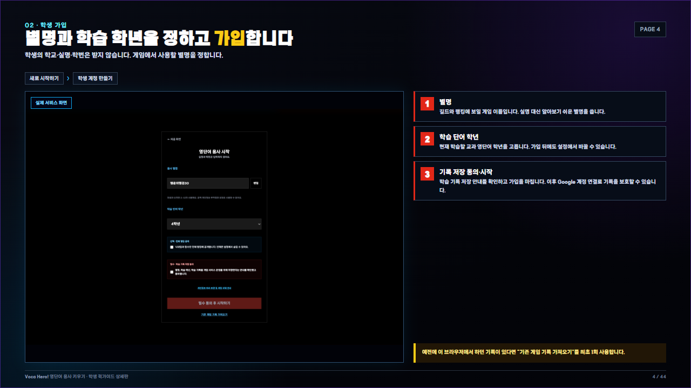
1
2
3
Notes:
편집 안내: 배경은 검수된 학생 퀵가이드 화면입니다.
빨간 번호 원형은 독립 도형이므로 화면을 보며 원하는 위치로 드래그하세요.
번호 크기와 색상은 복사 후 서식 복사로 통일할 수 있습니다.
[Sources] Voca Hero 프로젝트 내부 화면 및 가이드 소스

Slide 5
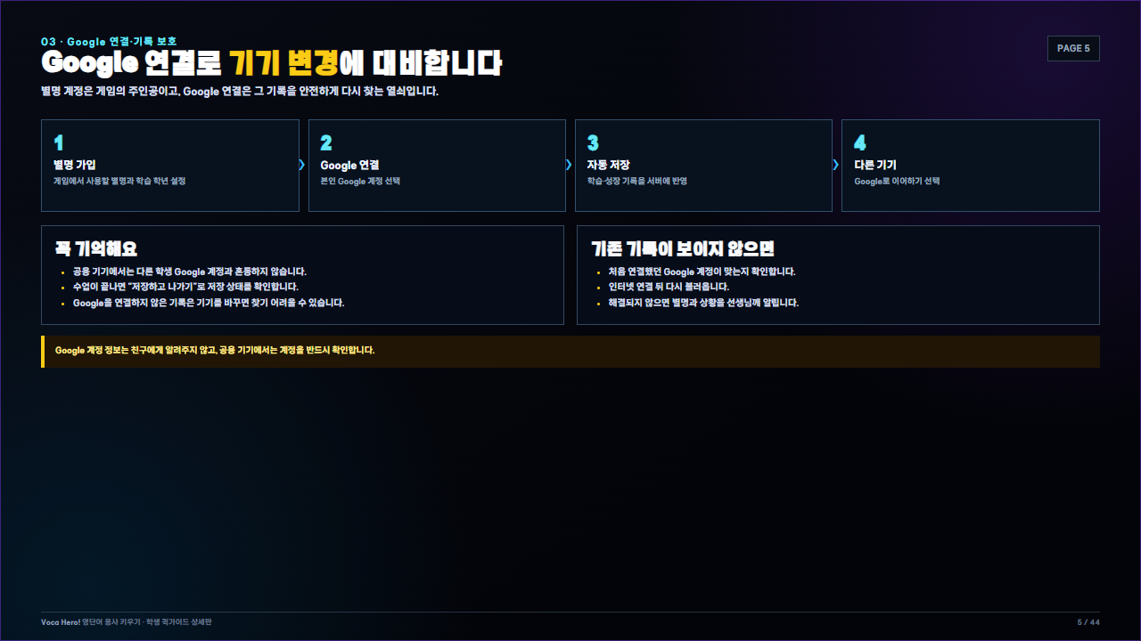
Notes:
편집 안내: 배경은 검수된 학생 퀵가이드 화면입니다.
빨간 번호 원형은 독립 도형이므로 화면을 보며 원하는 위치로 드래그하세요.
번호 크기와 색상은 복사 후 서식 복사로 통일할 수 있습니다.
[Sources] Voca Hero 프로젝트 내부 화면 및 가이드 소스

Slide 6
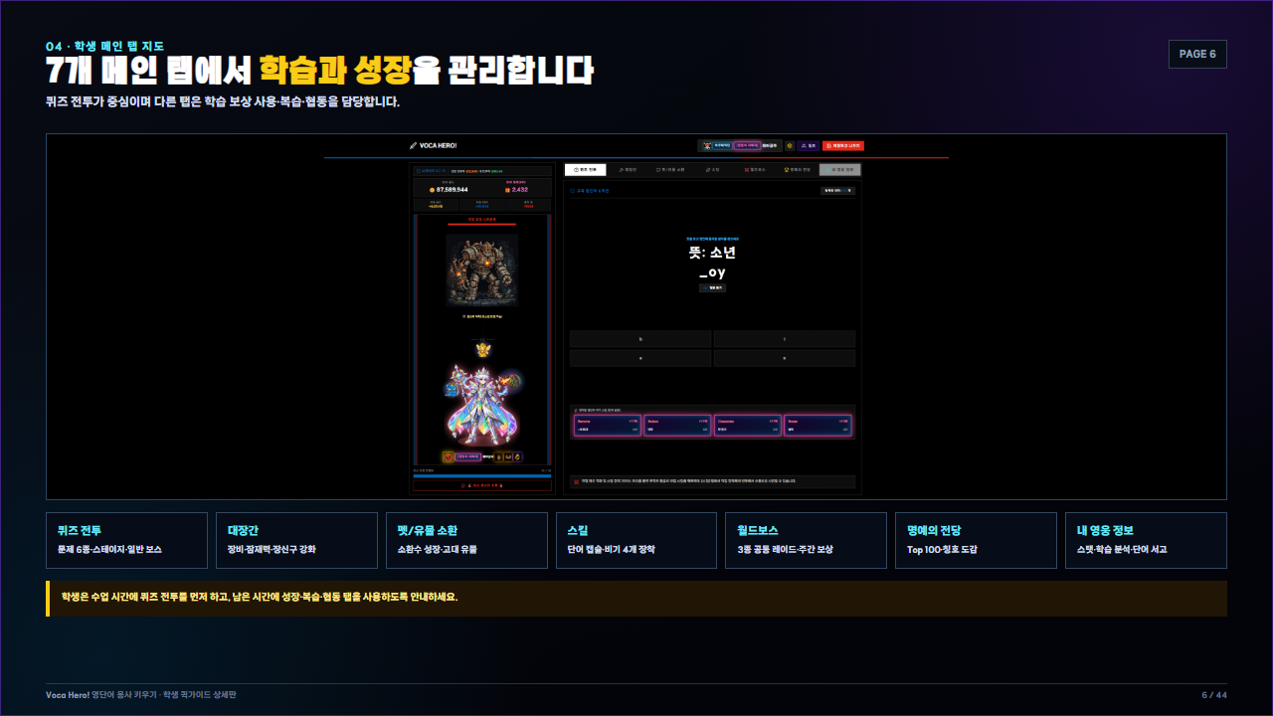
Notes:
편집 안내: 배경은 검수된 학생 퀵가이드 화면입니다.
빨간 번호 원형은 독립 도형이므로 화면을 보며 원하는 위치로 드래그하세요.
번호 크기와 색상은 복사 후 서식 복사로 통일할 수 있습니다.
[Sources] Voca Hero 프로젝트 내부 화면 및 가이드 소스

Slide 7
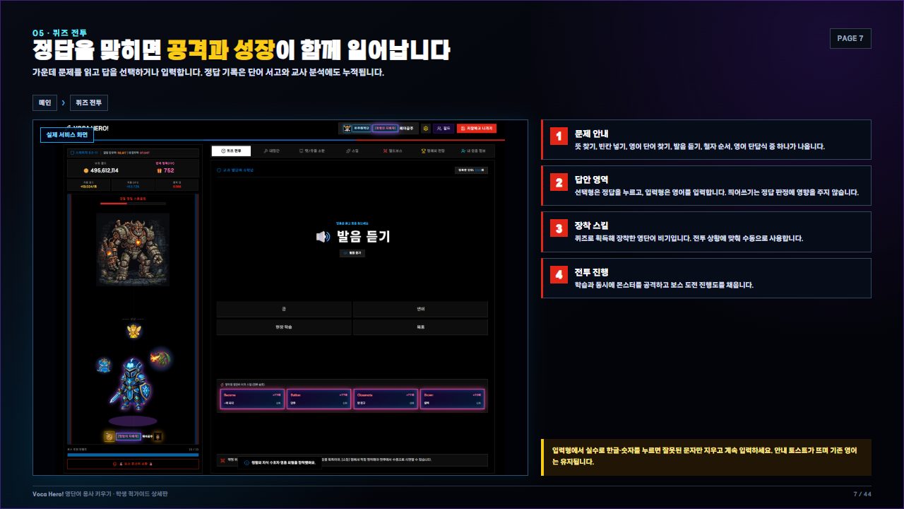
1
4
2
3
Notes:
편집 안내: 배경은 검수된 학생 퀵가이드 화면입니다.
빨간 번호 원형은 독립 도형이므로 화면을 보며 원하는 위치로 드래그하세요.
번호 크기와 색상은 복사 후 서식 복사로 통일할 수 있습니다.
[Sources] Voca Hero 프로젝트 내부 화면 및 가이드 소스

Slide 8
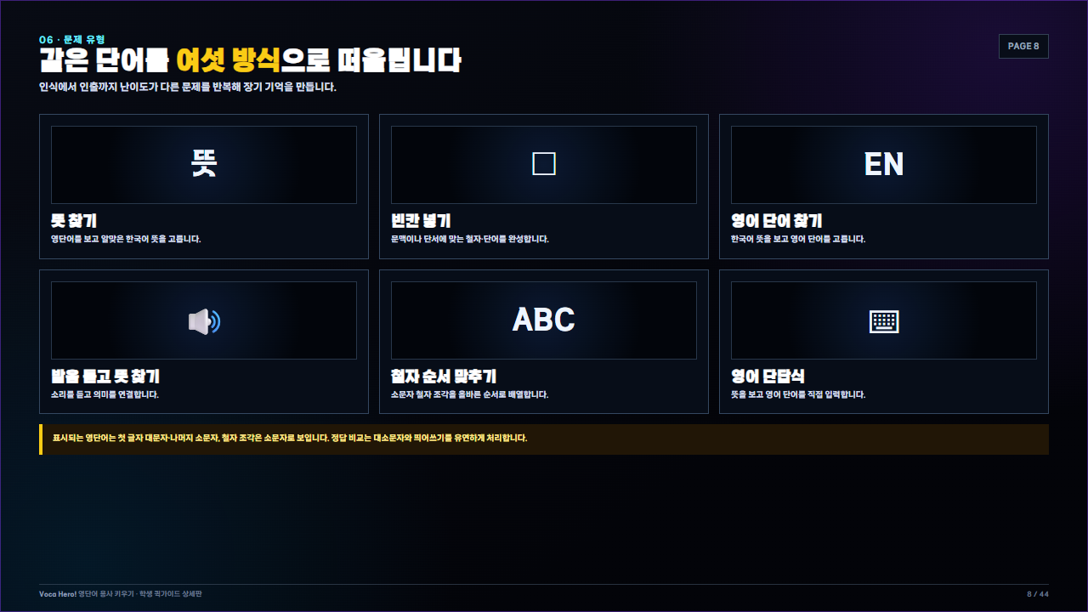
Notes:
편집 안내: 배경은 검수된 학생 퀵가이드 화면입니다.
빨간 번호 원형은 독립 도형이므로 화면을 보며 원하는 위치로 드래그하세요.
번호 크기와 색상은 복사 후 서식 복사로 통일할 수 있습니다.
[Sources] Voca Hero 프로젝트 내부 화면 및 가이드 소스

Slide 9
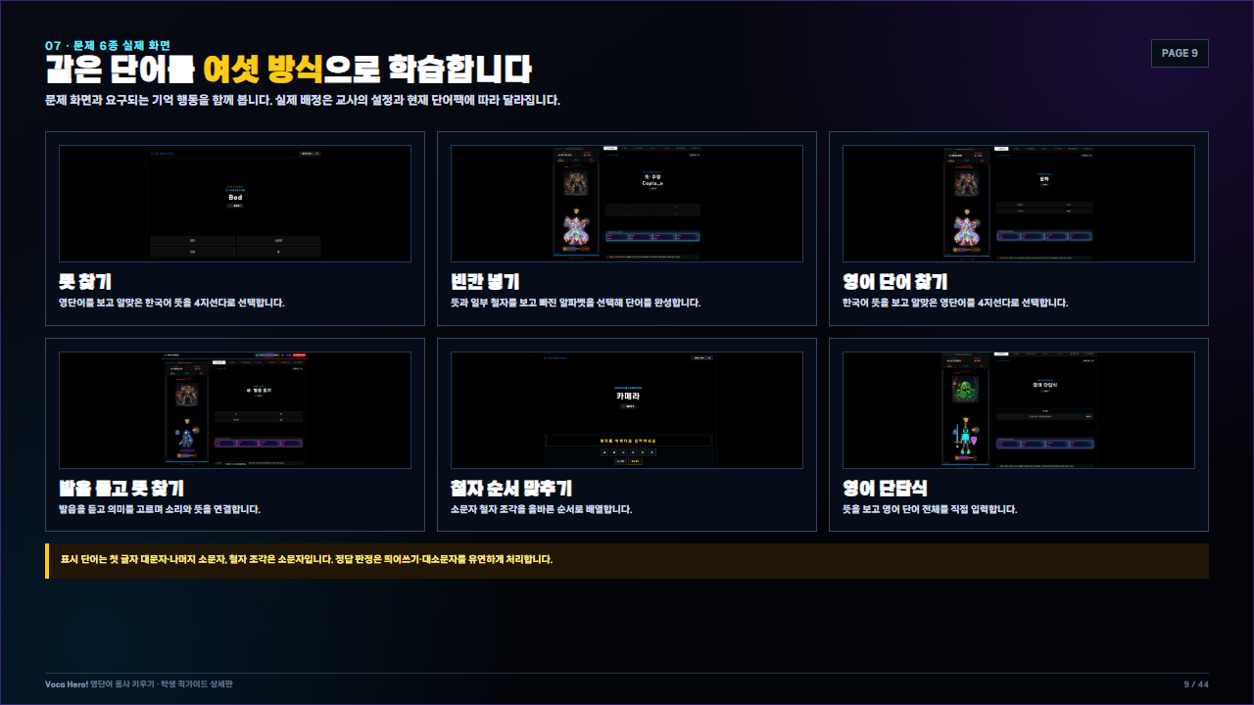
Notes:
편집 안내: 배경은 검수된 학생 퀵가이드 화면입니다.
빨간 번호 원형은 독립 도형이므로 화면을 보며 원하는 위치로 드래그하세요.
번호 크기와 색상은 복사 후 서식 복사로 통일할 수 있습니다.
[Sources] Voca Hero 프로젝트 내부 화면 및 가이드 소스

Slide 10
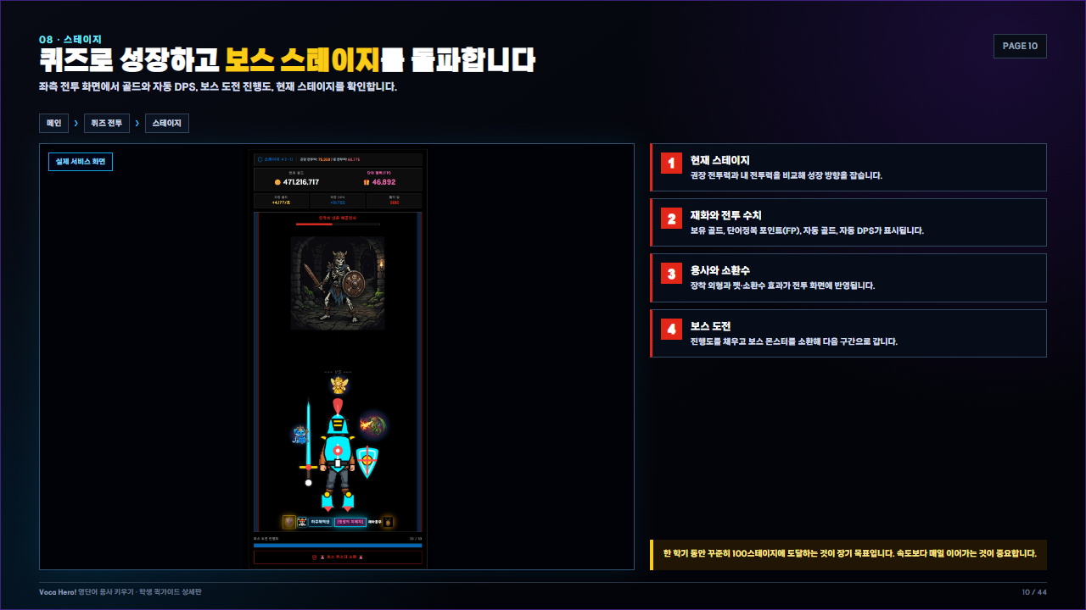
1
2
3
4
Notes:
편집 안내: 배경은 검수된 학생 퀵가이드 화면입니다.
빨간 번호 원형은 독립 도형이므로 화면을 보며 원하는 위치로 드래그하세요.
번호 크기와 색상은 복사 후 서식 복사로 통일할 수 있습니다.
[Sources] Voca Hero 프로젝트 내부 화면 및 가이드 소스

Slide 11
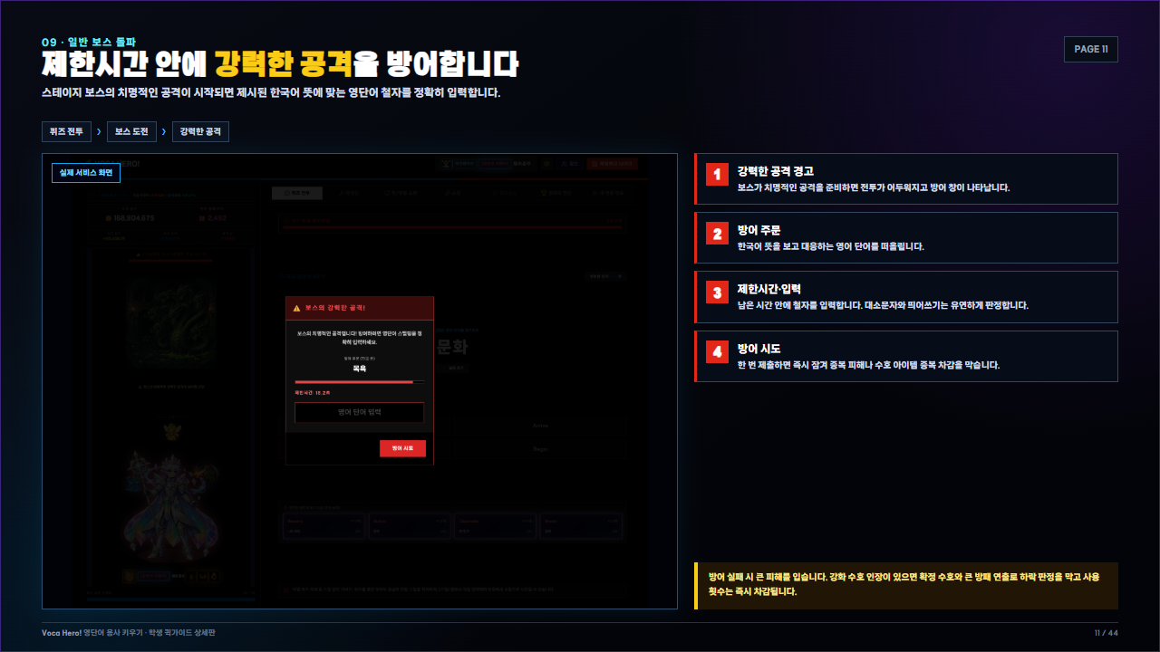
1
2
3
4
Notes:
편집 안내: 배경은 검수된 학생 퀵가이드 화면입니다.
빨간 번호 원형은 독립 도형이므로 화면을 보며 원하는 위치로 드래그하세요.
번호 크기와 색상은 복사 후 서식 복사로 통일할 수 있습니다.
[Sources] Voca Hero 프로젝트 내부 화면 및 가이드 소스

Slide 12
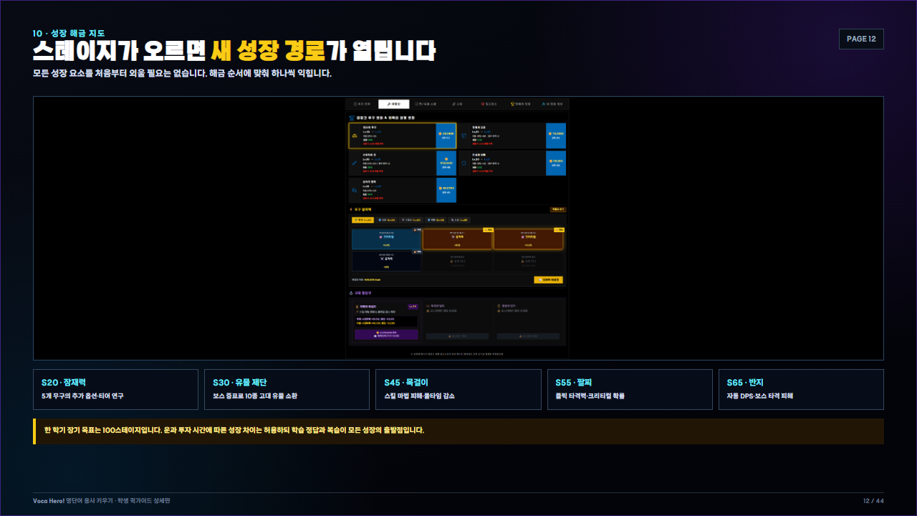
Notes:
편집 안내: 배경은 검수된 학생 퀵가이드 화면입니다.
빨간 번호 원형은 독립 도형이므로 화면을 보며 원하는 위치로 드래그하세요.
번호 크기와 색상은 복사 후 서식 복사로 통일할 수 있습니다.
[Sources] Voca Hero 프로젝트 내부 화면 및 가이드 소스

Slide 13
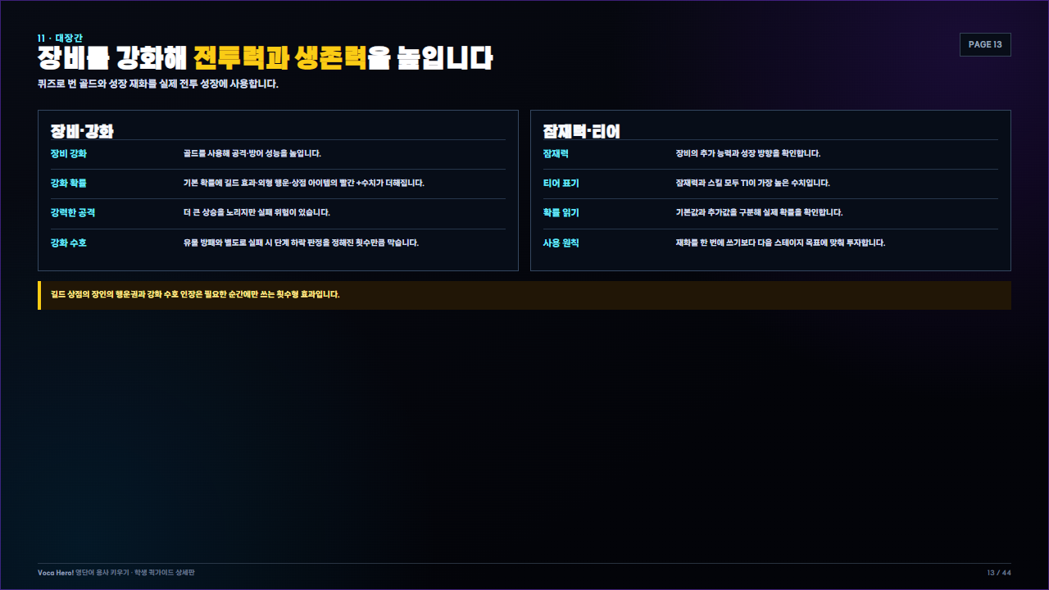
Notes:
편집 안내: 배경은 검수된 학생 퀵가이드 화면입니다.
빨간 번호 원형은 독립 도형이므로 화면을 보며 원하는 위치로 드래그하세요.
번호 크기와 색상은 복사 후 서식 복사로 통일할 수 있습니다.
[Sources] Voca Hero 프로젝트 내부 화면 및 가이드 소스

Slide 14
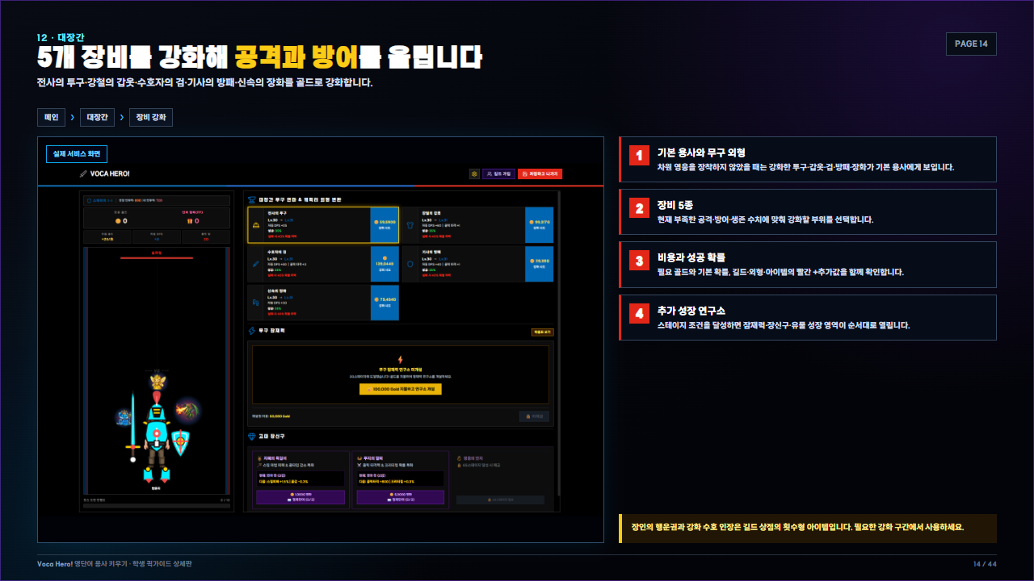
2
3
1
4
Notes:
편집 안내: 배경은 검수된 학생 퀵가이드 화면입니다.
빨간 번호 원형은 독립 도형이므로 화면을 보며 원하는 위치로 드래그하세요.
번호 크기와 색상은 복사 후 서식 복사로 통일할 수 있습니다.
[Sources] Voca Hero 프로젝트 내부 화면 및 가이드 소스

Slide 15
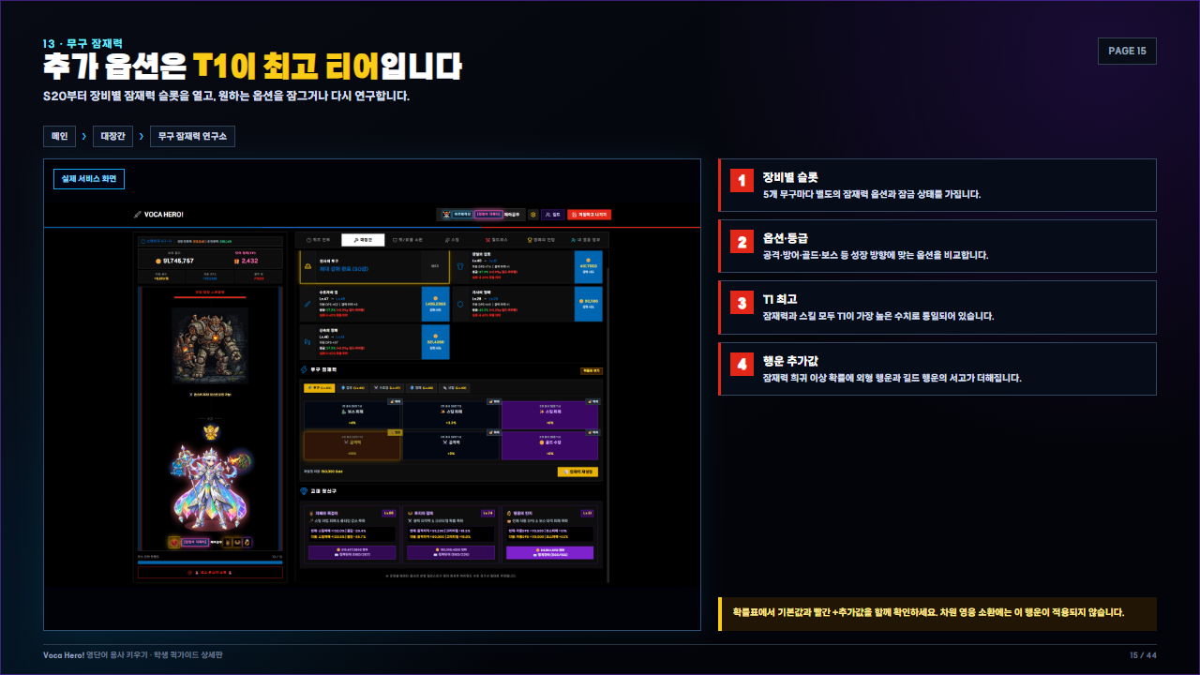
2
1
3
4
Notes:
편집 안내: 배경은 검수된 학생 퀵가이드 화면입니다.
빨간 번호 원형은 독립 도형이므로 화면을 보며 원하는 위치로 드래그하세요.
번호 크기와 색상은 복사 후 서식 복사로 통일할 수 있습니다.
[Sources] Voca Hero 프로젝트 내부 화면 및 가이드 소스

Slide 16
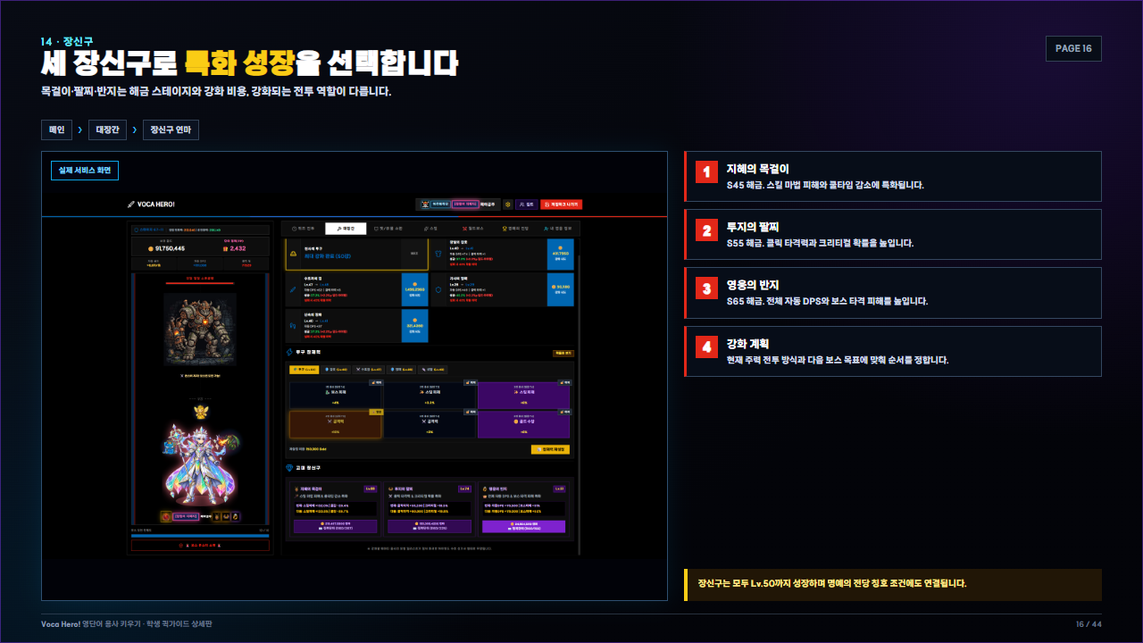
1
2
3
4
Notes:
편집 안내: 배경은 검수된 학생 퀵가이드 화면입니다.
빨간 번호 원형은 독립 도형이므로 화면을 보며 원하는 위치로 드래그하세요.
번호 크기와 색상은 복사 후 서식 복사로 통일할 수 있습니다.
[Sources] Voca Hero 프로젝트 내부 화면 및 가이드 소스

Slide 17
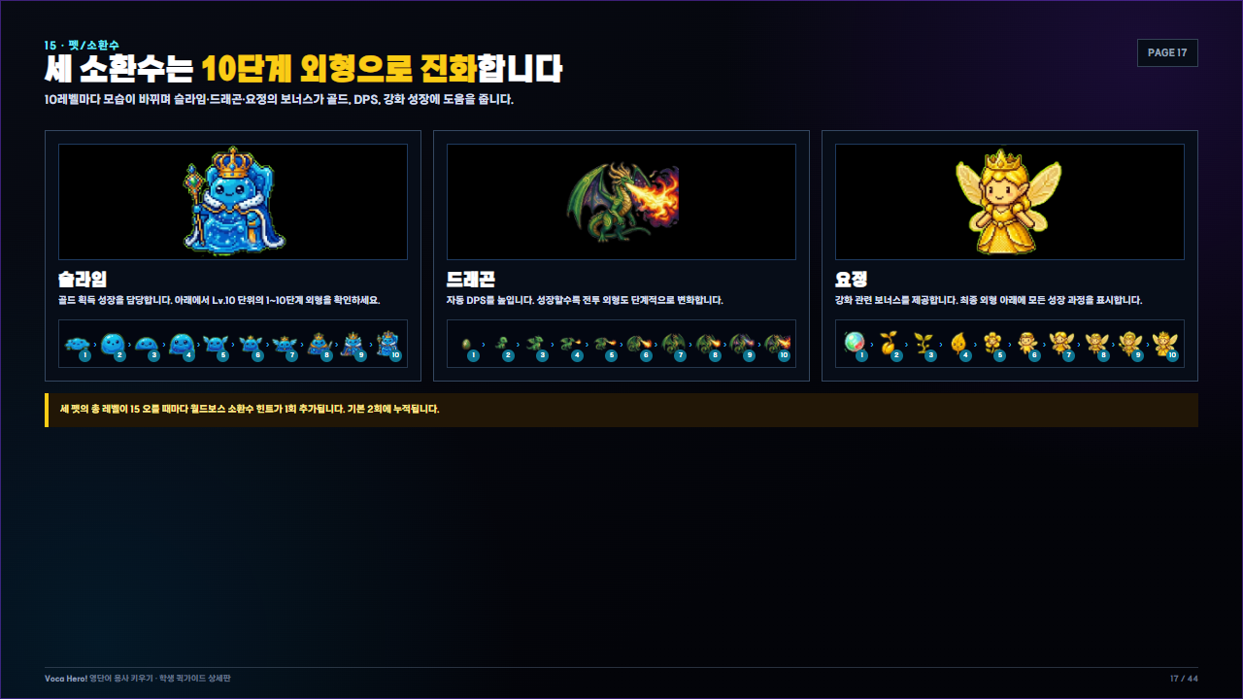
Notes:
편집 안내: 배경은 검수된 학생 퀵가이드 화면입니다.
빨간 번호 원형은 독립 도형이므로 화면을 보며 원하는 위치로 드래그하세요.
번호 크기와 색상은 복사 후 서식 복사로 통일할 수 있습니다.
[Sources] Voca Hero 프로젝트 내부 화면 및 가이드 소스

Slide 18
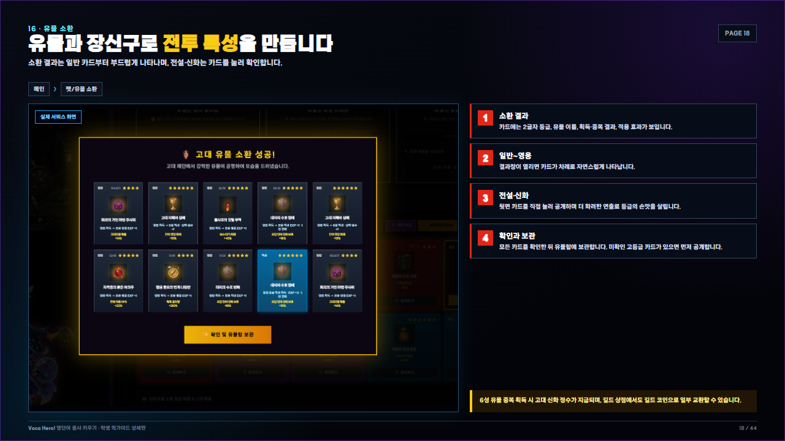
1
2
3
4
Notes:
편집 안내: 배경은 검수된 학생 퀵가이드 화면입니다.
빨간 번호 원형은 독립 도형이므로 화면을 보며 원하는 위치로 드래그하세요.
번호 크기와 색상은 복사 후 서식 복사로 통일할 수 있습니다.
[Sources] Voca Hero 프로젝트 내부 화면 및 가이드 소스

Slide 19
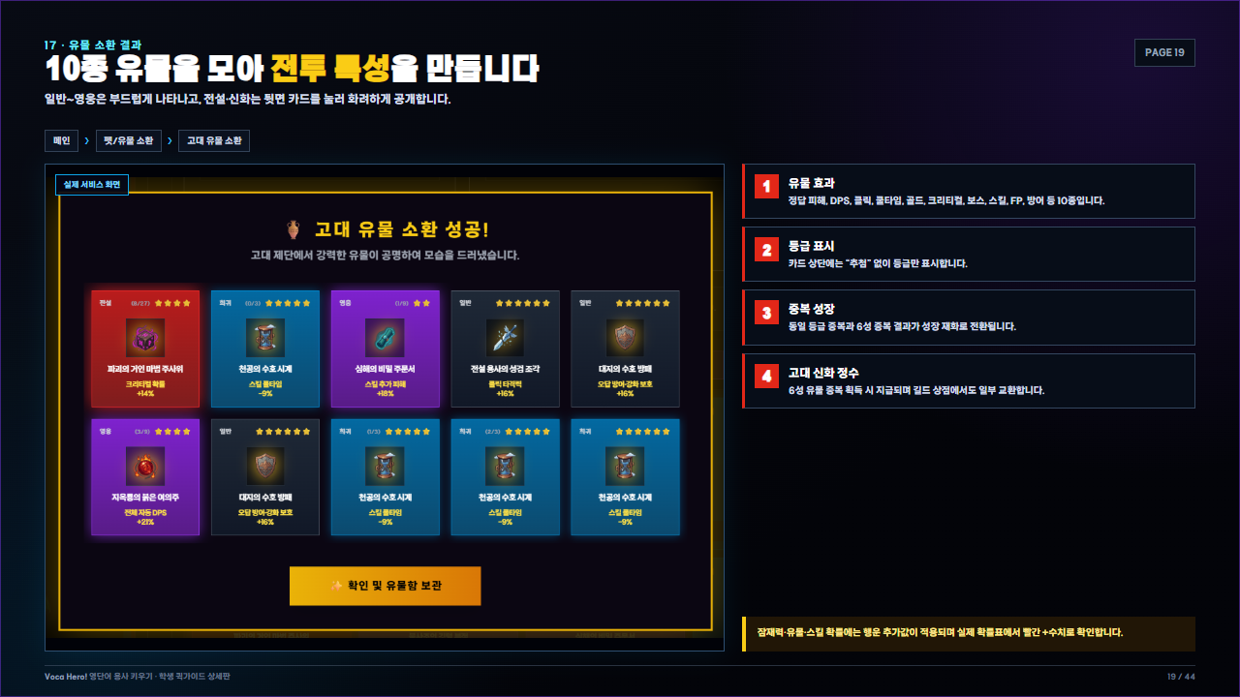
1
2
3
4
Notes:
편집 안내: 배경은 검수된 학생 퀵가이드 화면입니다.
빨간 번호 원형은 독립 도형이므로 화면을 보며 원하는 위치로 드래그하세요.
번호 크기와 색상은 복사 후 서식 복사로 통일할 수 있습니다.
[Sources] Voca Hero 프로젝트 내부 화면 및 가이드 소스

Slide 20
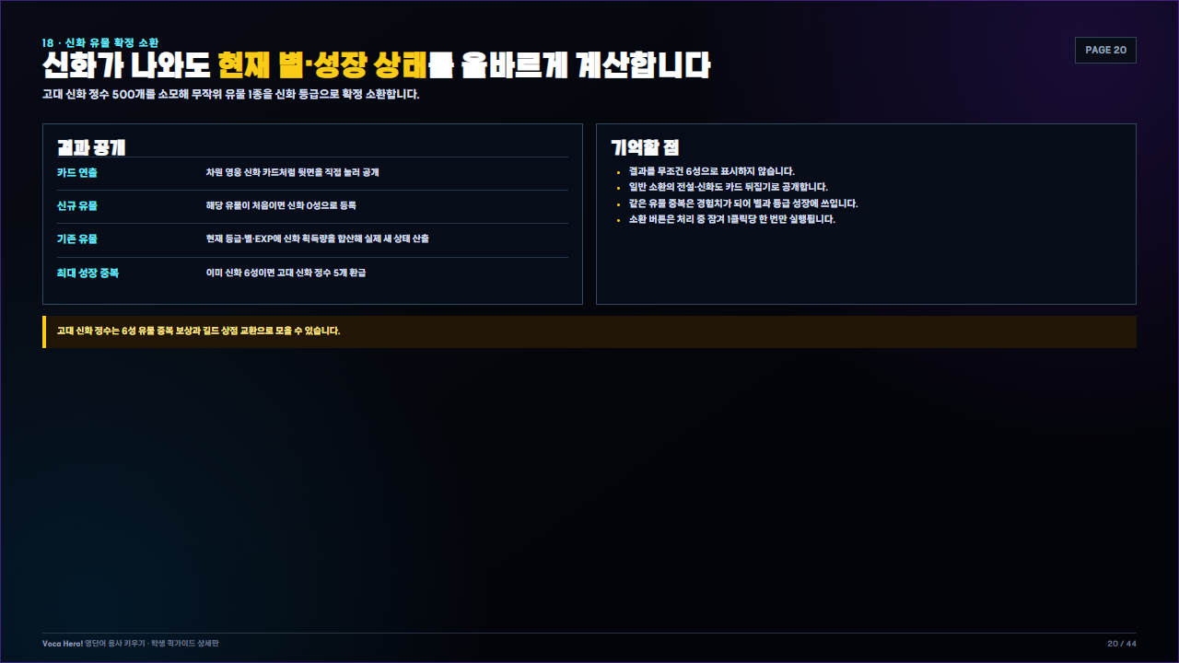
Notes:
편집 안내: 배경은 검수된 학생 퀵가이드 화면입니다.
빨간 번호 원형은 독립 도형이므로 화면을 보며 원하는 위치로 드래그하세요.
번호 크기와 색상은 복사 후 서식 복사로 통일할 수 있습니다.
[Sources] Voca Hero 프로젝트 내부 화면 및 가이드 소스

Slide 21
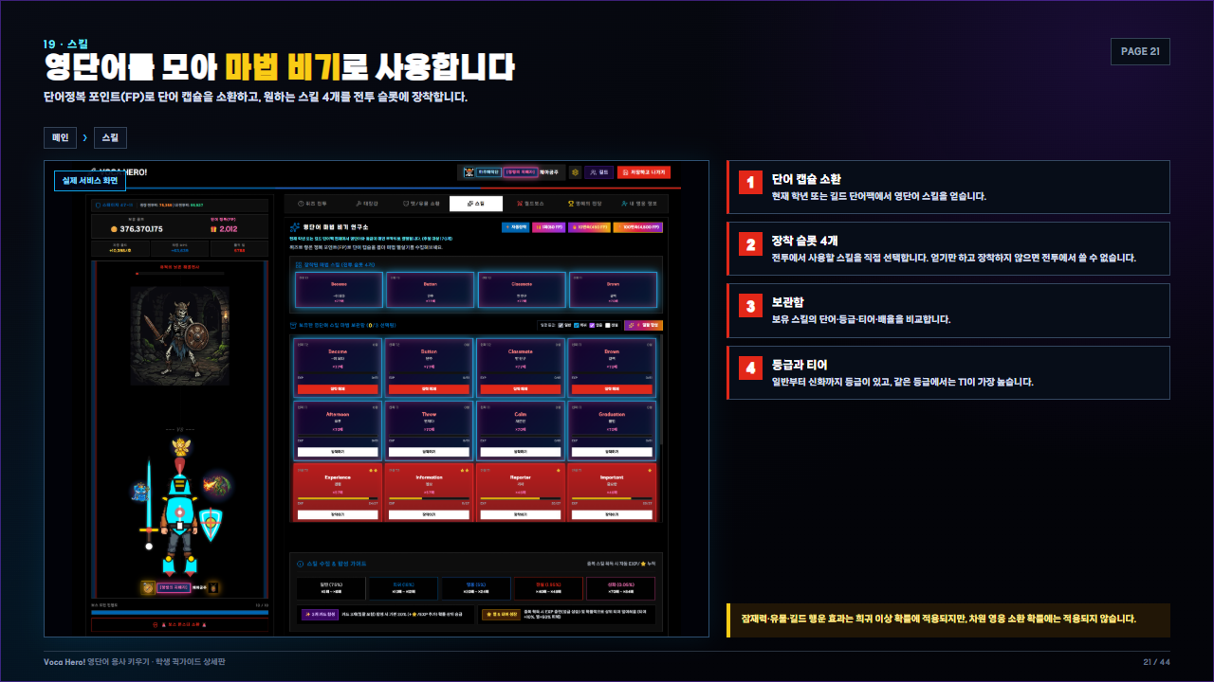
1
2
3
4
Notes:
편집 안내: 배경은 검수된 학생 퀵가이드 화면입니다.
빨간 번호 원형은 독립 도형이므로 화면을 보며 원하는 위치로 드래그하세요.
번호 크기와 색상은 복사 후 서식 복사로 통일할 수 있습니다.
[Sources] Voca Hero 프로젝트 내부 화면 및 가이드 소스

Slide 22
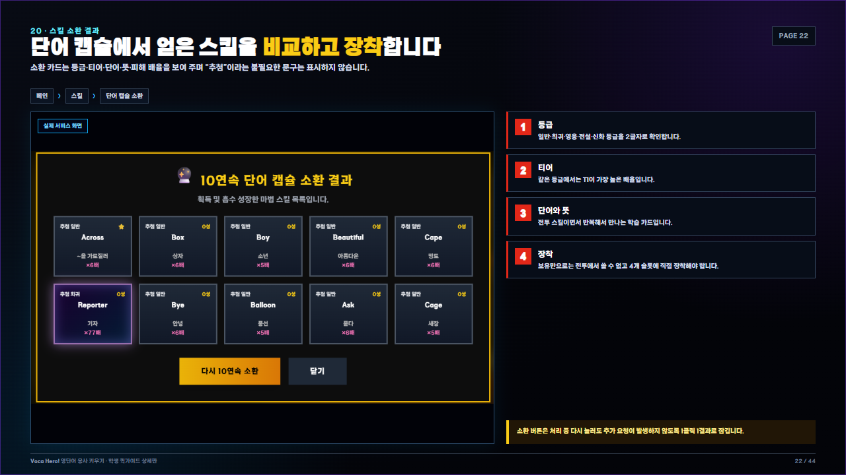
1
2
3
4
Notes:
편집 안내: 배경은 검수된 학생 퀵가이드 화면입니다.
빨간 번호 원형은 독립 도형이므로 화면을 보며 원하는 위치로 드래그하세요.
번호 크기와 색상은 복사 후 서식 복사로 통일할 수 있습니다.
[Sources] Voca Hero 프로젝트 내부 화면 및 가이드 소스

Slide 23
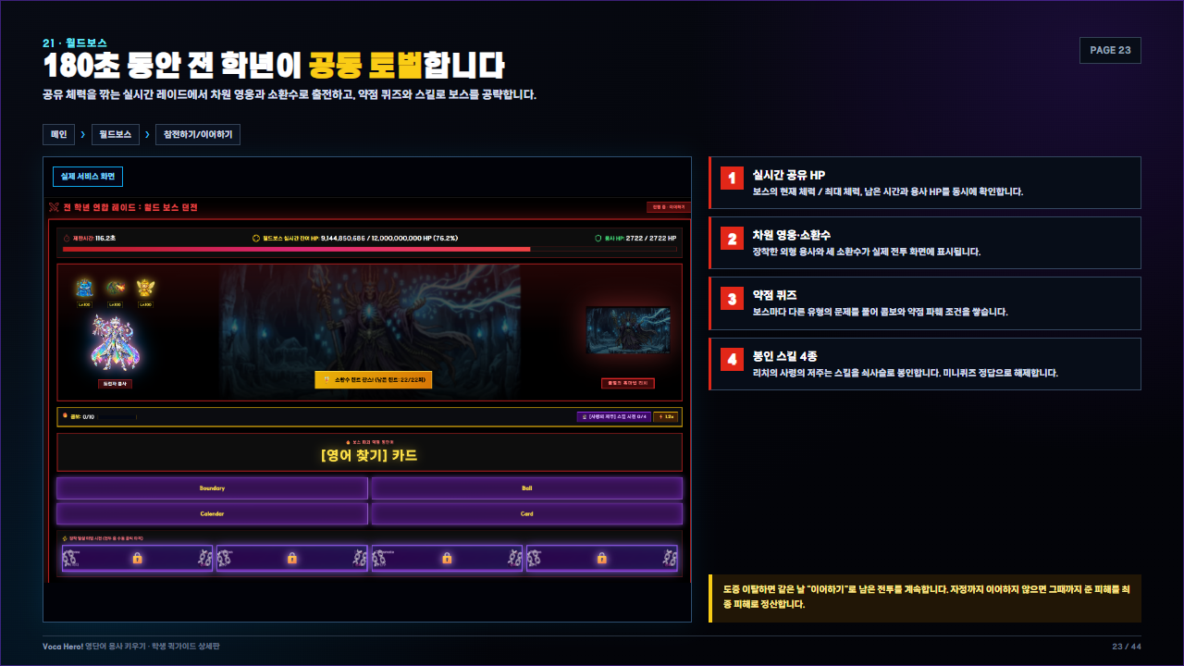
1
2
3
4
Notes:
편집 안내: 배경은 검수된 학생 퀵가이드 화면입니다.
빨간 번호 원형은 독립 도형이므로 화면을 보며 원하는 위치로 드래그하세요.
번호 크기와 색상은 복사 후 서식 복사로 통일할 수 있습니다.
[Sources] Voca Hero 프로젝트 내부 화면 및 가이드 소스

Slide 24
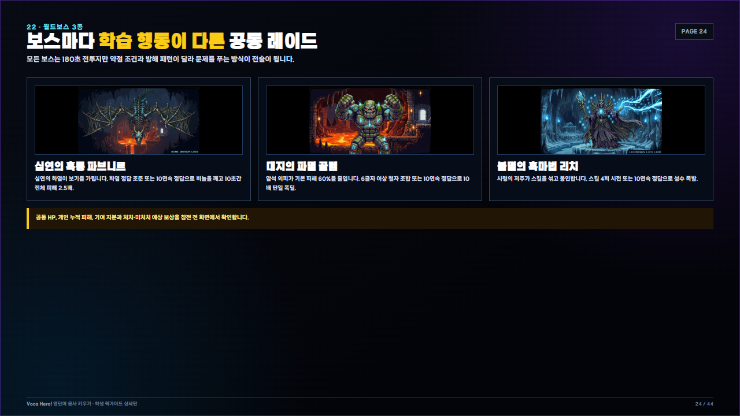
Notes:
편집 안내: 배경은 검수된 학생 퀵가이드 화면입니다.
빨간 번호 원형은 독립 도형이므로 화면을 보며 원하는 위치로 드래그하세요.
번호 크기와 색상은 복사 후 서식 복사로 통일할 수 있습니다.
[Sources] Voca Hero 프로젝트 내부 화면 및 가이드 소스

Slide 25
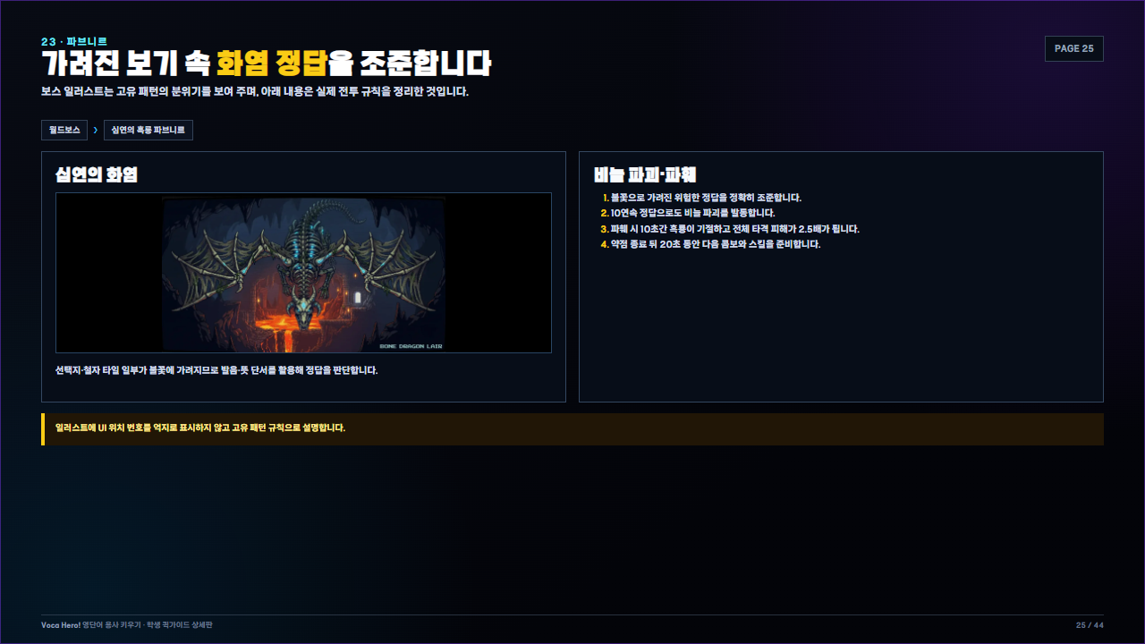
Notes:
편집 안내: 배경은 검수된 학생 퀵가이드 화면입니다.
빨간 번호 원형은 독립 도형이므로 화면을 보며 원하는 위치로 드래그하세요.
번호 크기와 색상은 복사 후 서식 복사로 통일할 수 있습니다.
[Sources] Voca Hero 프로젝트 내부 화면 및 가이드 소스

Slide 26
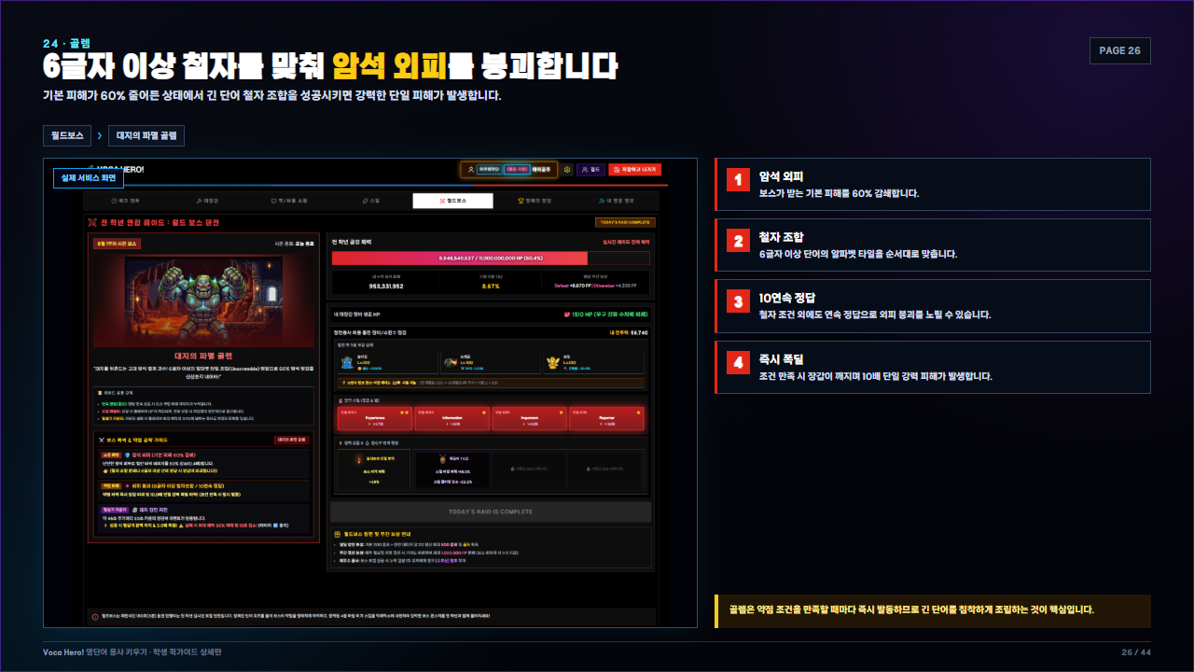
2
1
3
4
Notes:
편집 안내: 배경은 검수된 학생 퀵가이드 화면입니다.
빨간 번호 원형은 독립 도형이므로 화면을 보며 원하는 위치로 드래그하세요.
번호 크기와 색상은 복사 후 서식 복사로 통일할 수 있습니다.
[Sources] Voca Hero 프로젝트 내부 화면 및 가이드 소스

Slide 27
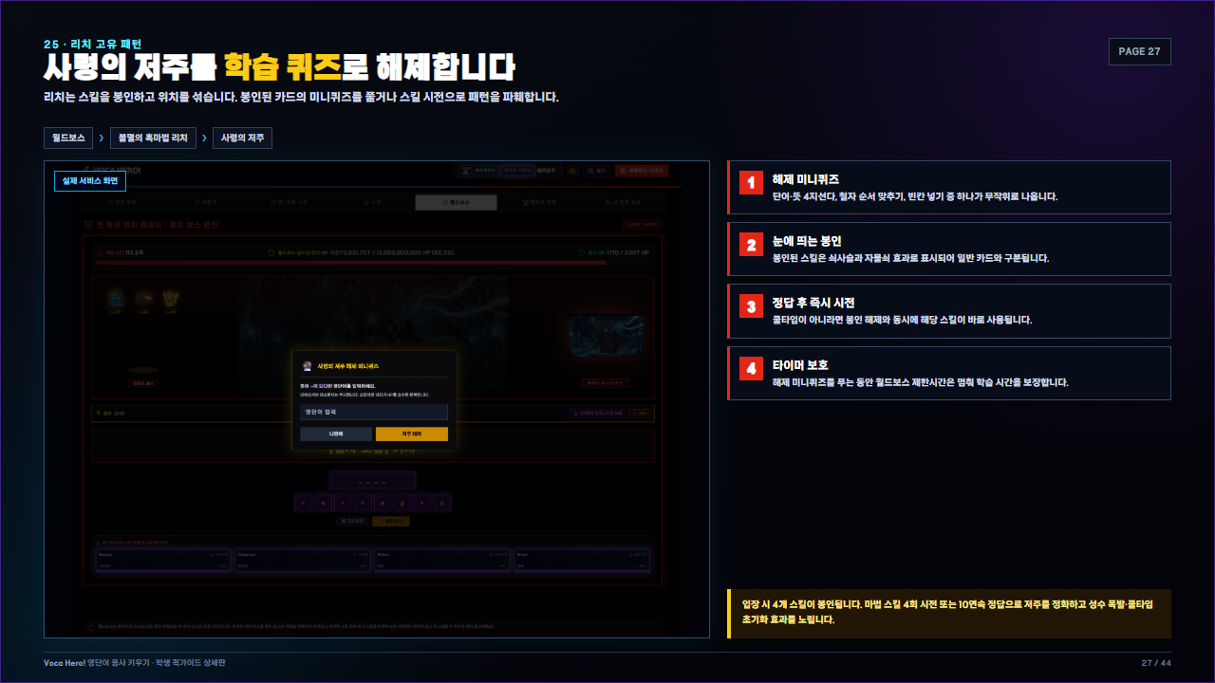
4
1
2
3
Notes:
편집 안내: 배경은 검수된 학생 퀵가이드 화면입니다.
빨간 번호 원형은 독립 도형이므로 화면을 보며 원하는 위치로 드래그하세요.
번호 크기와 색상은 복사 후 서식 복사로 통일할 수 있습니다.
[Sources] Voca Hero 프로젝트 내부 화면 및 가이드 소스

Slide 28
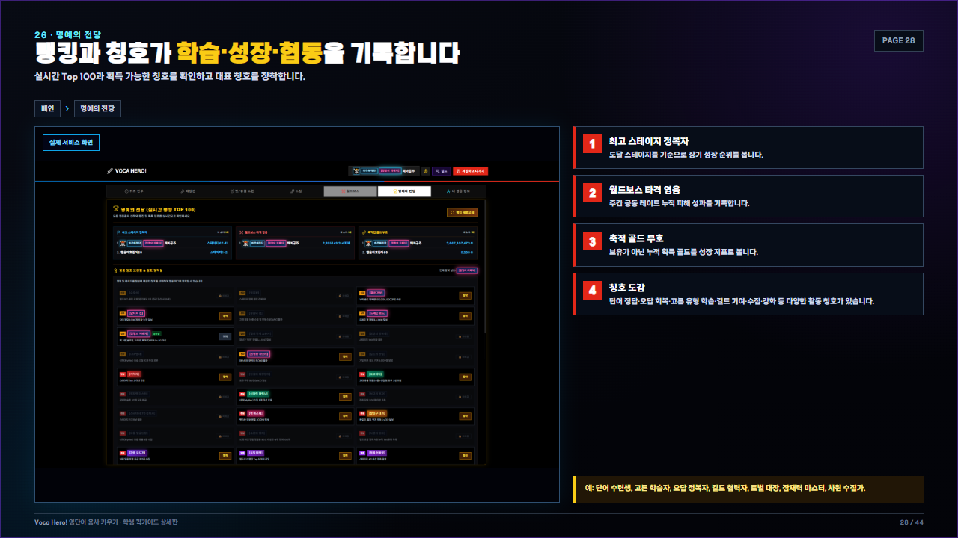
1
2
3
4
Notes:
편집 안내: 배경은 검수된 학생 퀵가이드 화면입니다.
빨간 번호 원형은 독립 도형이므로 화면을 보며 원하는 위치로 드래그하세요.
번호 크기와 색상은 복사 후 서식 복사로 통일할 수 있습니다.
[Sources] Voca Hero 프로젝트 내부 화면 및 가이드 소스

Slide 29
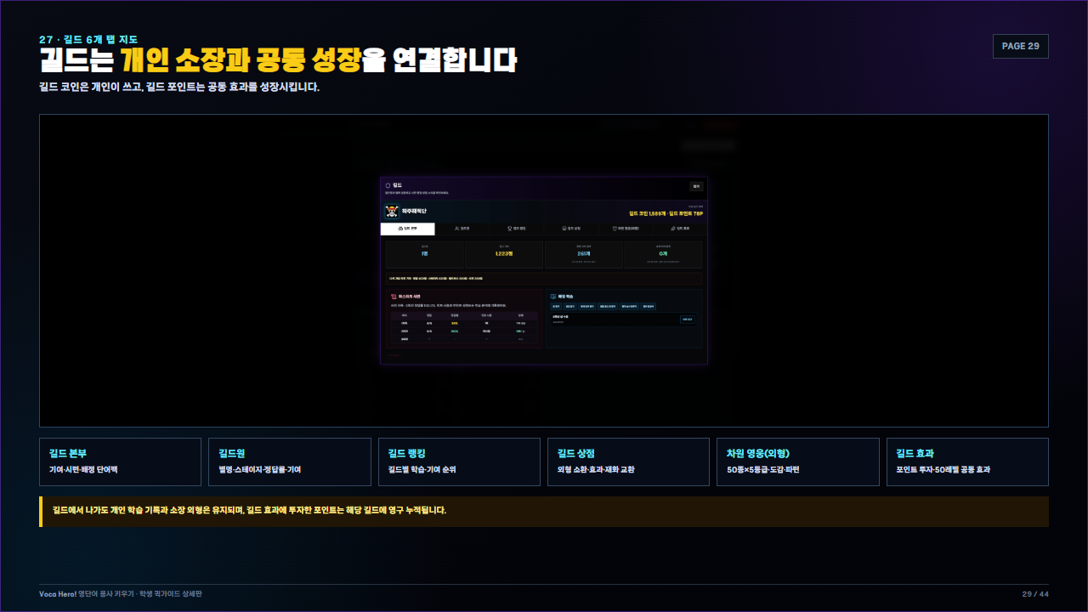
Notes:
편집 안내: 배경은 검수된 학생 퀵가이드 화면입니다.
빨간 번호 원형은 독립 도형이므로 화면을 보며 원하는 위치로 드래그하세요.
번호 크기와 색상은 복사 후 서식 복사로 통일할 수 있습니다.
[Sources] Voca Hero 프로젝트 내부 화면 및 가이드 소스

Slide 30
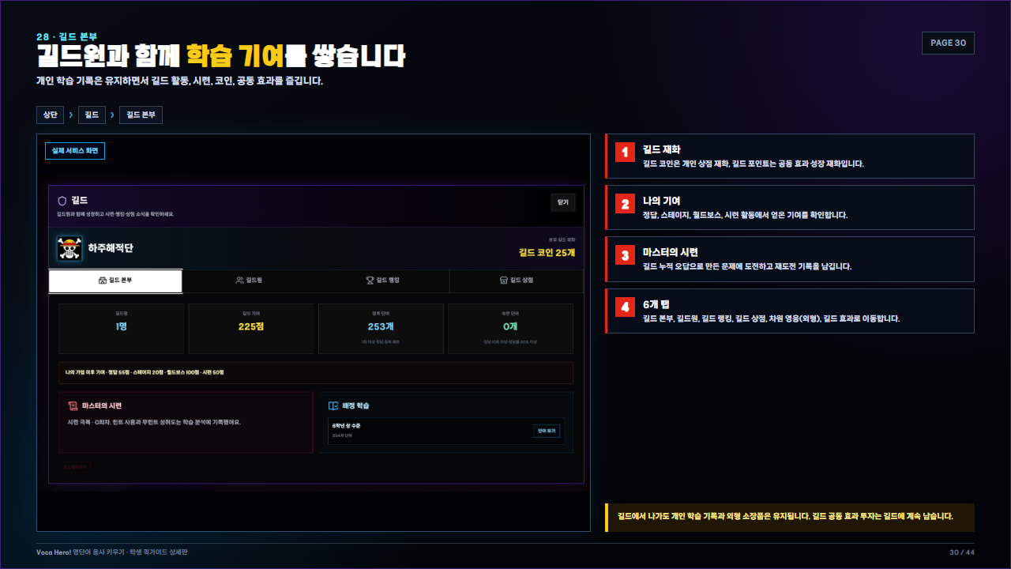
1
4
2
3
Notes:
편집 안내: 배경은 검수된 학생 퀵가이드 화면입니다.
빨간 번호 원형은 독립 도형이므로 화면을 보며 원하는 위치로 드래그하세요.
번호 크기와 색상은 복사 후 서식 복사로 통일할 수 있습니다.
[Sources] Voca Hero 프로젝트 내부 화면 및 가이드 소스

Slide 31
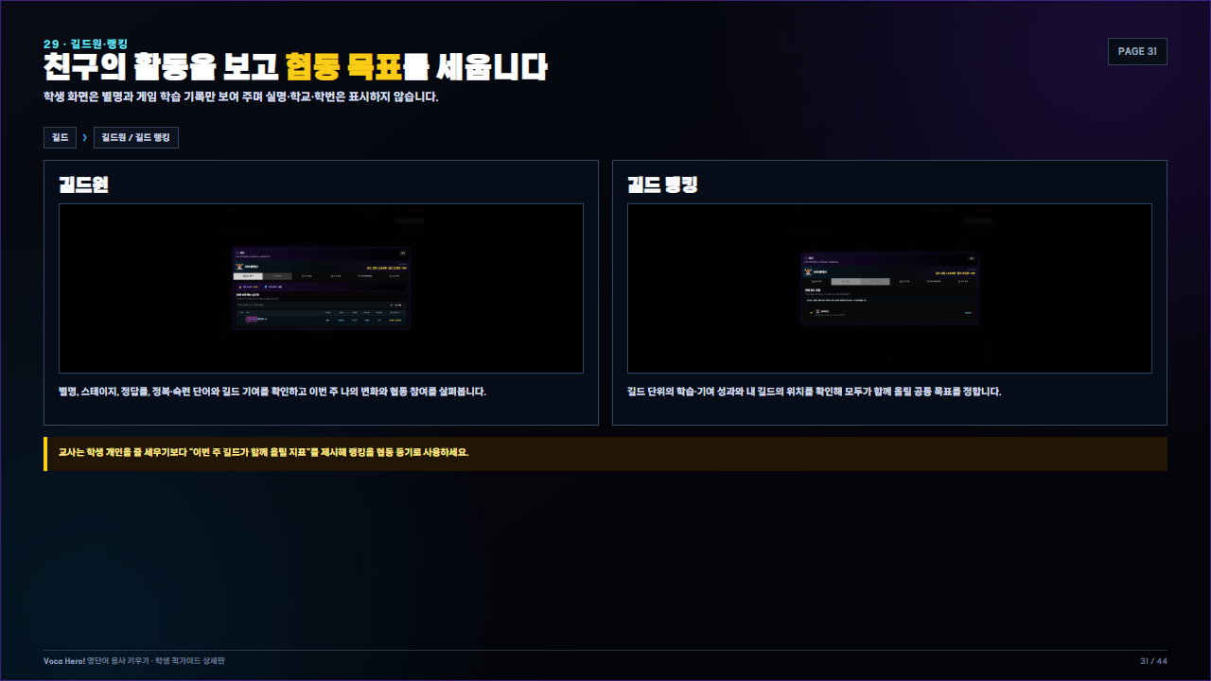
Notes:
편집 안내: 배경은 검수된 학생 퀵가이드 화면입니다.
빨간 번호 원형은 독립 도형이므로 화면을 보며 원하는 위치로 드래그하세요.
번호 크기와 색상은 복사 후 서식 복사로 통일할 수 있습니다.
[Sources] Voca Hero 프로젝트 내부 화면 및 가이드 소스

Slide 32
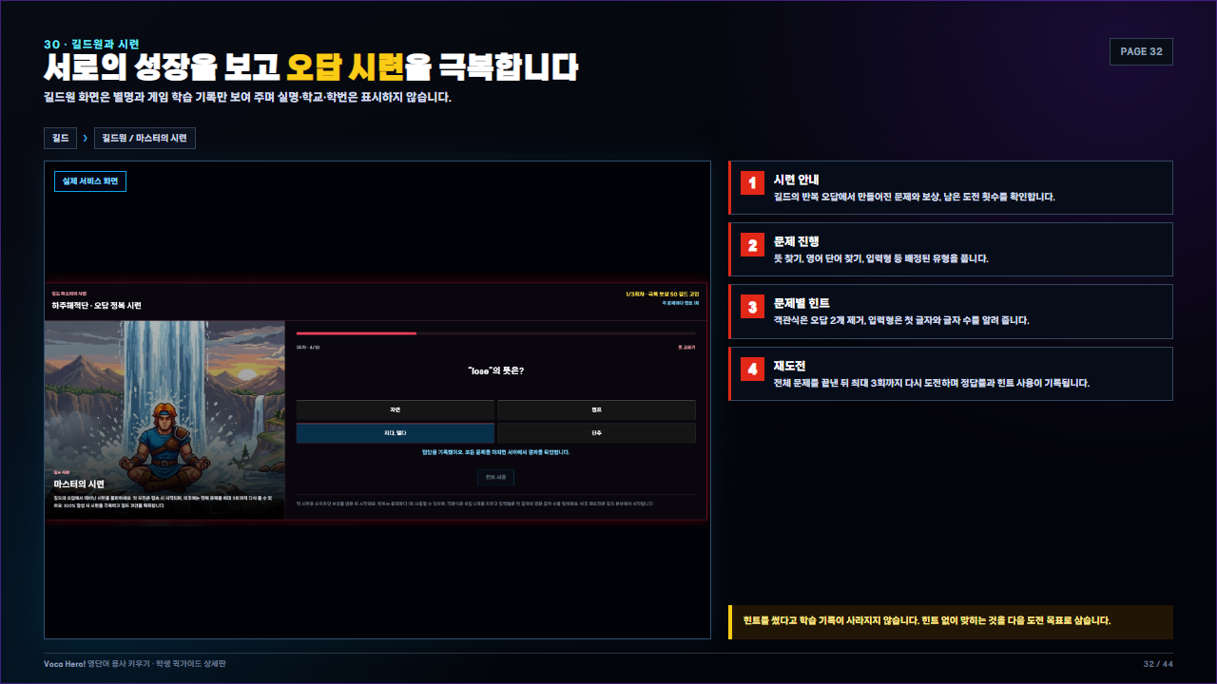
1
2
3
4
Notes:
편집 안내: 배경은 검수된 학생 퀵가이드 화면입니다.
빨간 번호 원형은 독립 도형이므로 화면을 보며 원하는 위치로 드래그하세요.
번호 크기와 색상은 복사 후 서식 복사로 통일할 수 있습니다.
[Sources] Voca Hero 프로젝트 내부 화면 및 가이드 소스

Slide 33
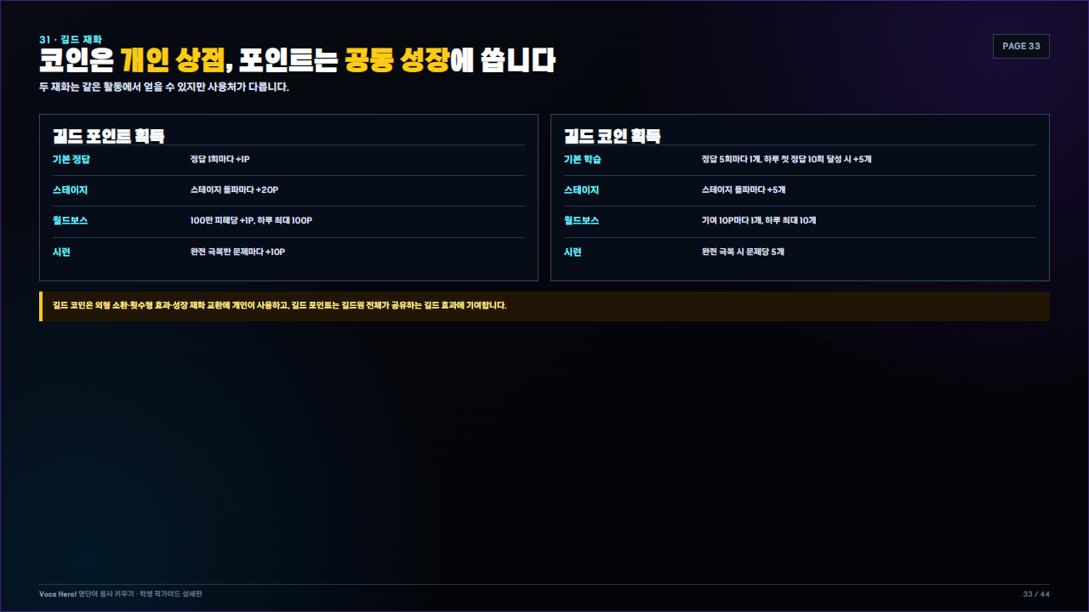
Notes:
편집 안내: 배경은 검수된 학생 퀵가이드 화면입니다.
빨간 번호 원형은 독립 도형이므로 화면을 보며 원하는 위치로 드래그하세요.
번호 크기와 색상은 복사 후 서식 복사로 통일할 수 있습니다.
[Sources] Voca Hero 프로젝트 내부 화면 및 가이드 소스

Slide 34
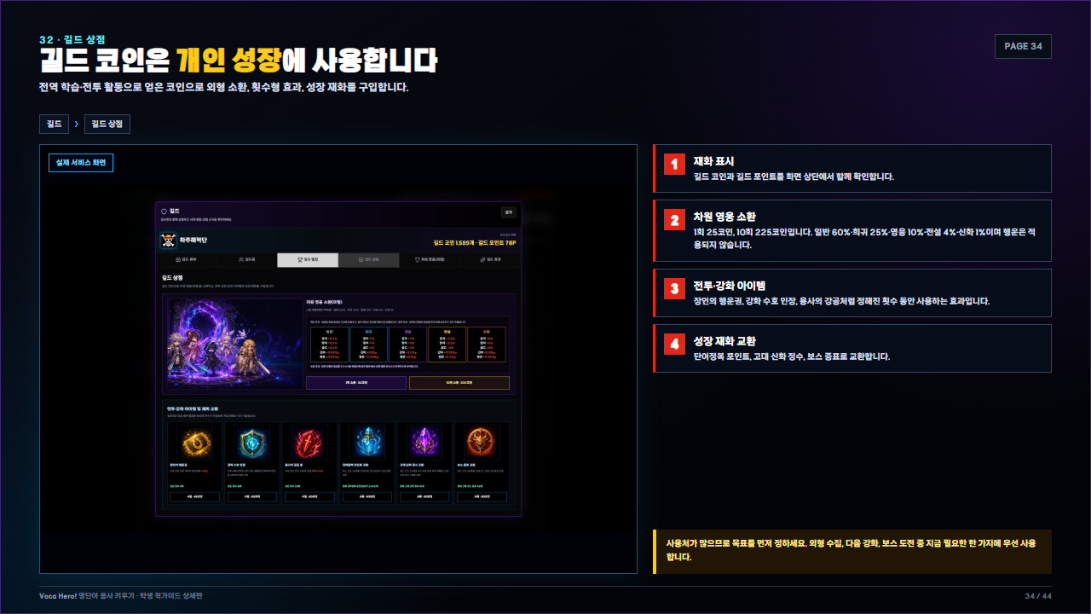
1
2
3
4
Notes:
편집 안내: 배경은 검수된 학생 퀵가이드 화면입니다.
빨간 번호 원형은 독립 도형이므로 화면을 보며 원하는 위치로 드래그하세요.
번호 크기와 색상은 복사 후 서식 복사로 통일할 수 있습니다.
[Sources] Voca Hero 프로젝트 내부 화면 및 가이드 소스

Slide 35
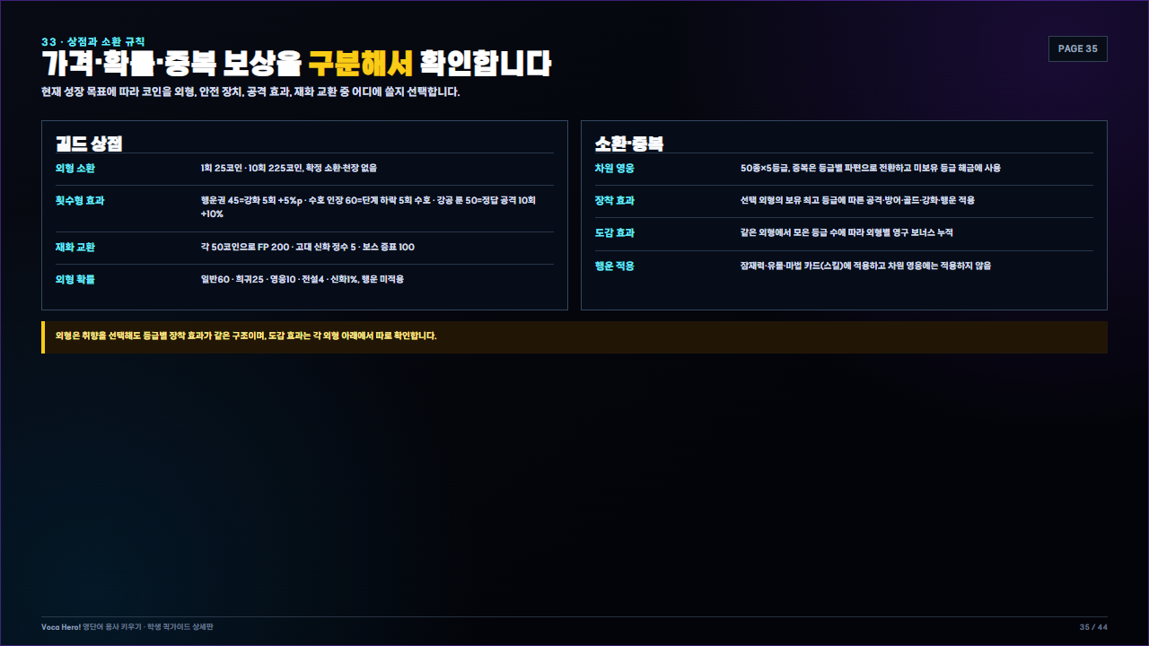
Notes:
편집 안내: 배경은 검수된 학생 퀵가이드 화면입니다.
빨간 번호 원형은 독립 도형이므로 화면을 보며 원하는 위치로 드래그하세요.
번호 크기와 색상은 복사 후 서식 복사로 통일할 수 있습니다.
[Sources] Voca Hero 프로젝트 내부 화면 및 가이드 소스

Slide 36
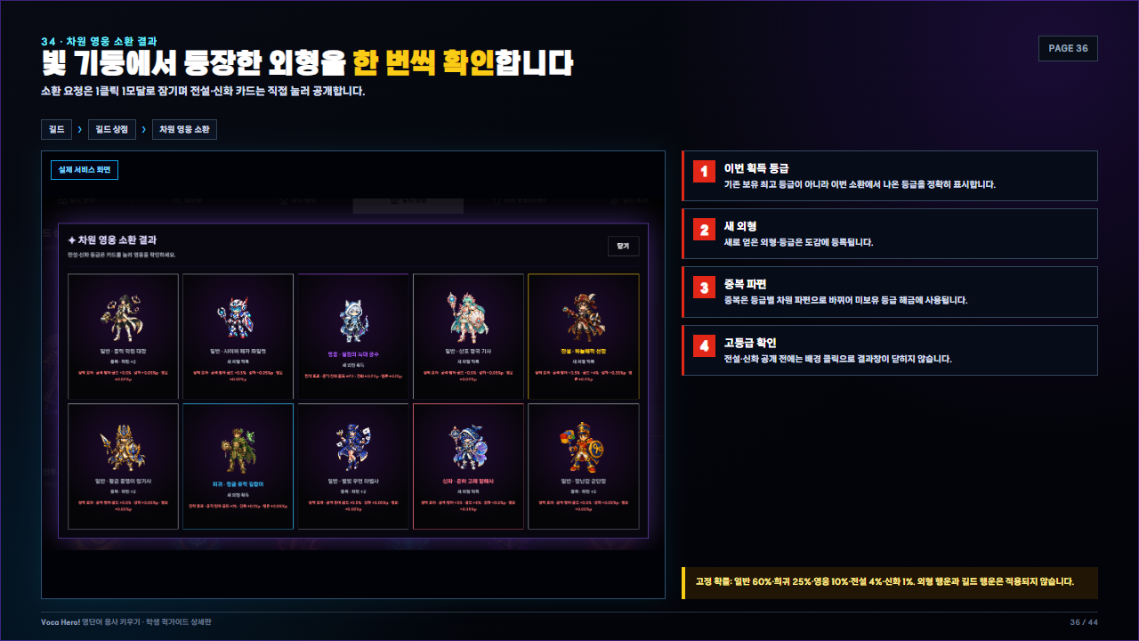
1
2
3
4
Notes:
편집 안내: 배경은 검수된 학생 퀵가이드 화면입니다.
빨간 번호 원형은 독립 도형이므로 화면을 보며 원하는 위치로 드래그하세요.
번호 크기와 색상은 복사 후 서식 복사로 통일할 수 있습니다.
[Sources] Voca Hero 프로젝트 내부 화면 및 가이드 소스

Slide 37
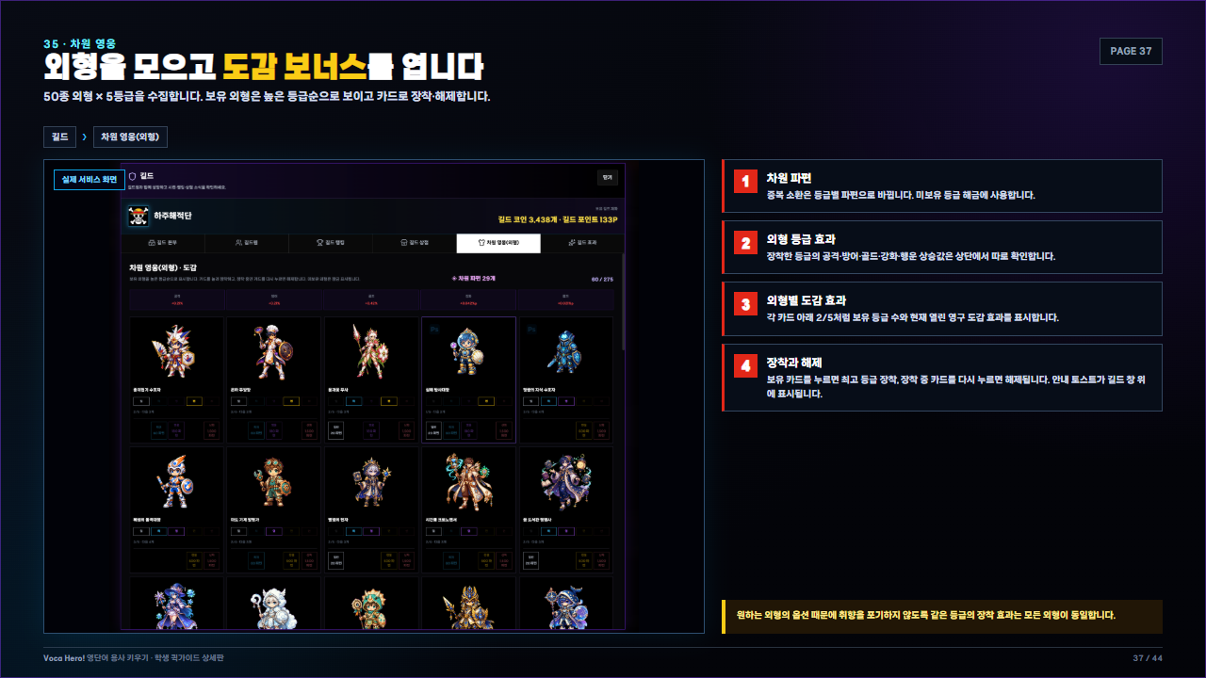
1
2
3
4
Notes:
편집 안내: 배경은 검수된 학생 퀵가이드 화면입니다.
빨간 번호 원형은 독립 도형이므로 화면을 보며 원하는 위치로 드래그하세요.
번호 크기와 색상은 복사 후 서식 복사로 통일할 수 있습니다.
[Sources] Voca Hero 프로젝트 내부 화면 및 가이드 소스

Slide 38
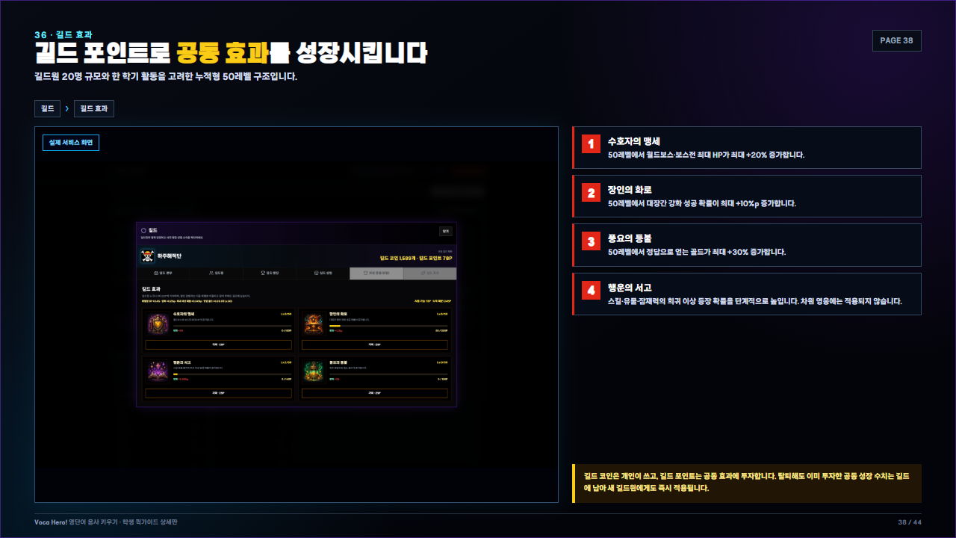
1
2
3
4
Notes:
편집 안내: 배경은 검수된 학생 퀵가이드 화면입니다.
빨간 번호 원형은 독립 도형이므로 화면을 보며 원하는 위치로 드래그하세요.
번호 크기와 색상은 복사 후 서식 복사로 통일할 수 있습니다.
[Sources] Voca Hero 프로젝트 내부 화면 및 가이드 소스

Slide 39
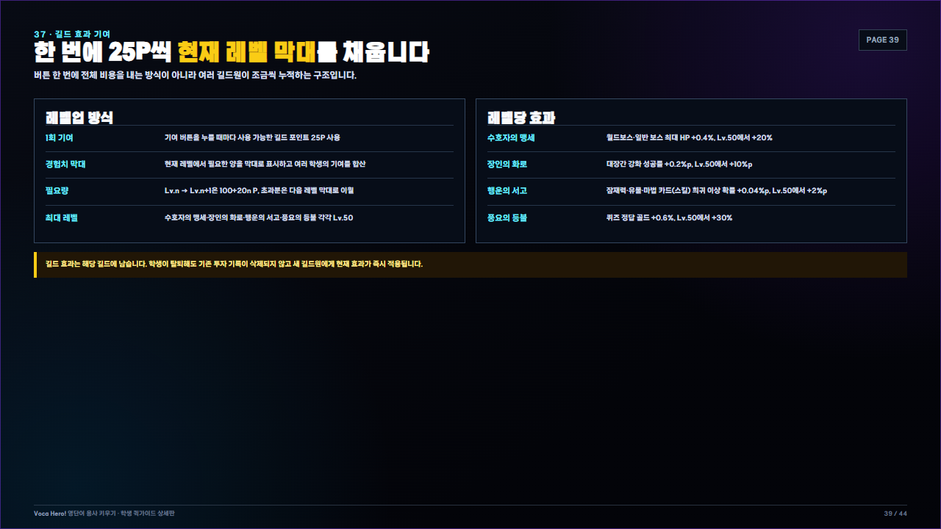
Notes:
편집 안내: 배경은 검수된 학생 퀵가이드 화면입니다.
빨간 번호 원형은 독립 도형이므로 화면을 보며 원하는 위치로 드래그하세요.
번호 크기와 색상은 복사 후 서식 복사로 통일할 수 있습니다.
[Sources] Voca Hero 프로젝트 내부 화면 및 가이드 소스

Slide 40
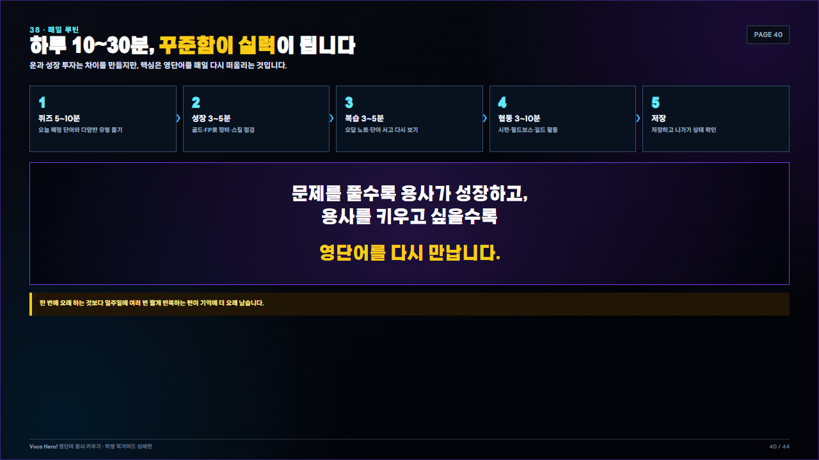
Notes:
편집 안내: 배경은 검수된 학생 퀵가이드 화면입니다.
빨간 번호 원형은 독립 도형이므로 화면을 보며 원하는 위치로 드래그하세요.
번호 크기와 색상은 복사 후 서식 복사로 통일할 수 있습니다.
[Sources] Voca Hero 프로젝트 내부 화면 및 가이드 소스

Slide 41
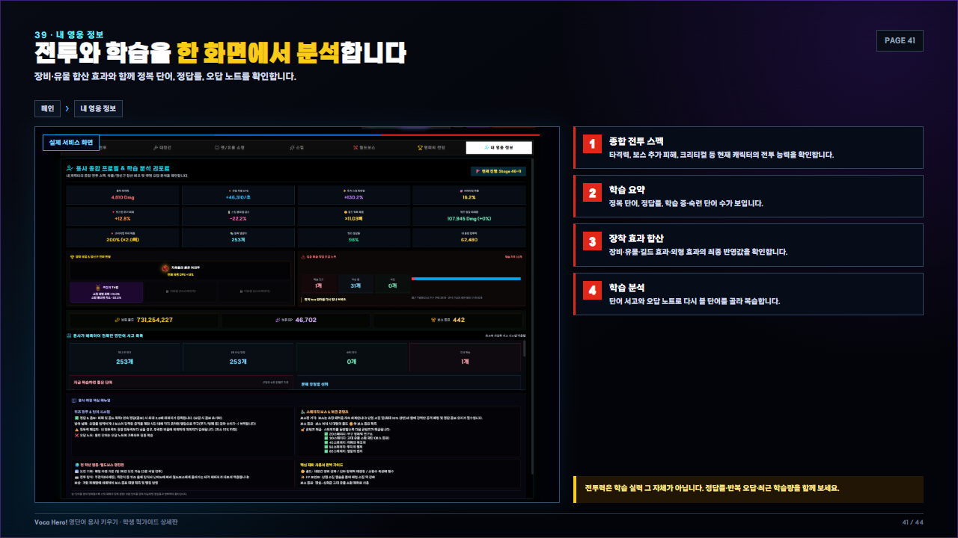
2
1
3
4
Notes:
편집 안내: 배경은 검수된 학생 퀵가이드 화면입니다.
빨간 번호 원형은 독립 도형이므로 화면을 보며 원하는 위치로 드래그하세요.
번호 크기와 색상은 복사 후 서식 복사로 통일할 수 있습니다.
[Sources] Voca Hero 프로젝트 내부 화면 및 가이드 소스

Slide 42
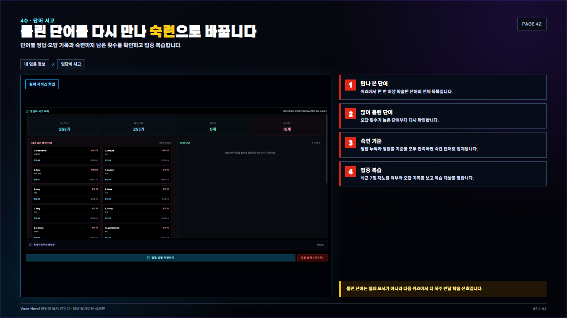
1
3
2
4
Notes:
편집 안내: 배경은 검수된 학생 퀵가이드 화면입니다.
빨간 번호 원형은 독립 도형이므로 화면을 보며 원하는 위치로 드래그하세요.
번호 크기와 색상은 복사 후 서식 복사로 통일할 수 있습니다.
[Sources] Voca Hero 프로젝트 내부 화면 및 가이드 소스

Slide 43
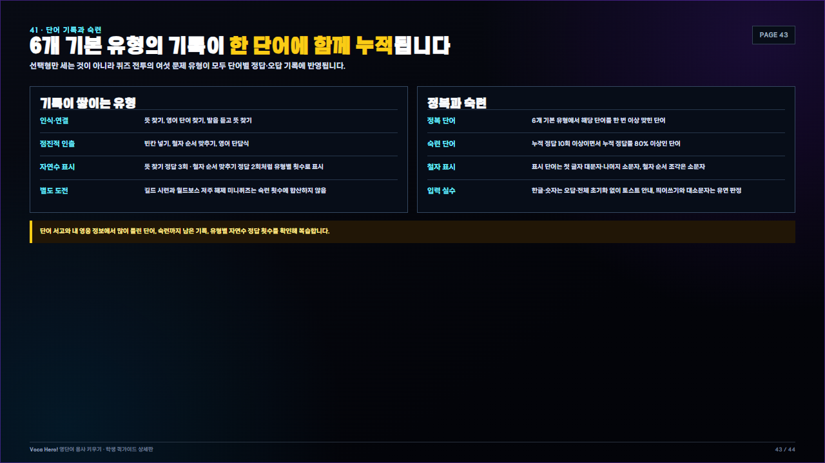
Notes:
편집 안내: 배경은 검수된 학생 퀵가이드 화면입니다.
빨간 번호 원형은 독립 도형이므로 화면을 보며 원하는 위치로 드래그하세요.
번호 크기와 색상은 복사 후 서식 복사로 통일할 수 있습니다.
[Sources] Voca Hero 프로젝트 내부 화면 및 가이드 소스

Slide 44
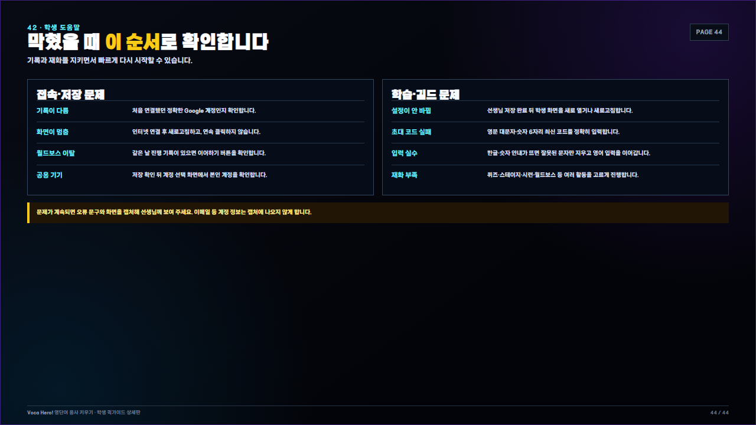
Notes:
편집 안내: 배경은 검수된 학생 퀵가이드 화면입니다.
빨간 번호 원형은 독립 도형이므로 화면을 보며 원하는 위치로 드래그하세요.
번호 크기와 색상은 복사 후 서식 복사로 통일할 수 있습니다.
[Sources] Voca Hero 프로젝트 내부 화면 및 가이드 소스

